Slide 1
软件工程
Software Engineering
计算机科学与技术学院 软件与理论教研室
冯仕红
Email：jhy0201@163.com

Slide 2
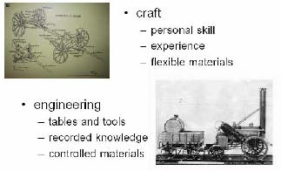
什么是软件工程：软件制作过程
工程的含义
  工程是将理论和所学的知识应用于实践的科学，以便经济有效地解决实际问题

Slide 3
软件工程课程描述
软件工程学范畴
软件开发方法学
软件开发技术
软件工具
软件工程环境
为工业化生产提供一整套的支持设施
软件工程学
软件工程管理学
软件工程管理
软件经济学

Slide 4
教材与参考书
教材：
  张海藩．软件工程导论（第6版）．北京：清华大学出版社，2013
教学参考书：
  郑人杰 马素霞 殷人昆. 软件工程概论. 北京：机械工业出版社，2010
  [美] Michael Blaha等. UML面向对象建模与设计（第2版）. 北京：人民邮电出版社，2006
  Mark Priestley. 面向对象设计UML实践（第2版）. 北京：清华大学出版社，2005
  孙家广 刘强. 软件工程：原理、方法与实践. 北京：高等教育出版社，2005

Slide 5
课程目标
通过本课程的学习，我们可以了解并掌握：
  软件危机、软件生命周期的概念
  软件工程的内涵和特性
  面向过程（结构化开发方法）和面向对象软件工程的开发步骤
  按照软件工程的原理开发软件的方法
  软件测试的方法
  … …

Slide 6
“软件工程”课程
与其它软件专业课的区别
(1) 立足于系统的整体
(2) 讲授系统分析、系统设计、
测试及维护的理论和方法
(3) 构筑一个软件系统，实践
软件开发全过程

Slide 7
课程服务于
  软件开发人员
  软件工程管理人员
  测试工程师
  软件配置管理人员
  项目经理
还包括：
  软件咨询顾问
  软件企业高层管理人员

Slide 8
内容概览
制作软件用什么方法？
第一篇 结构化开发方法
  以传统的软件生存周期为主线
    介绍软件工程的原理和方法
    讲述软件生存周期各阶段的任务、过程和方法
第二篇 面向对象的开发方法
  以统一建模语言UML为主线
  结合当前流行的软件工程工具Rational Rose,
    介绍面向对象软件工程的原理和方法

Slide 9
例子：麽麽茶论坛系统
BBS的英文全称是Bulletin Board System，翻译为中文就是“电子公告板”。个人计算机开始普及之后，有些人尝试将苹果计算机上的BBS转移到个人计算机上，BBS才开始渐渐普及开来。

Slide 10
例子：麽麽茶论坛系统制作过程
一、 相关技术及开发工具
二、系统分析
（一）需求分析
1. 可行性分析
2. 需求功能表
（二）数据流程图
（三）E-R图
三、系统总体设计
（一）系统设计目标
（二）系统功能结构分析
四、系统详细设计与实现
（一）数据库设计
（二）登录设计与实现
（三）发表新主题
（四） 后台功能实现
五、系统测试
（一）测试模型
（二）测试用例
（三）系统功能测试

Slide 11
例：请开发一个“图书馆信息系统”
这是一项软件工程，为了完成这项任务读者
  首先要选择软件开发模型，确定开发方法，准备开发工具，设计开发环境和运行环境
  然后进行需求分析、概要设计、详细设计、编程、测试、试运行、正式运行、验收和交付
  最后是系统维护或系统升级换代。
这一系列的软件开发过程和管理过程，就是软件工程

Slide 12
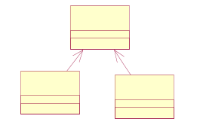
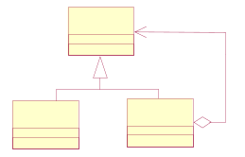

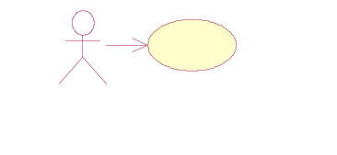
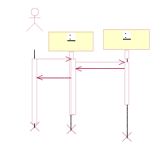
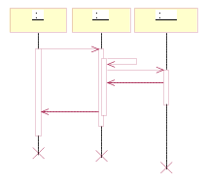
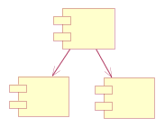
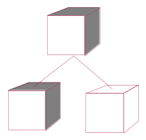
面向对象软件开发方法
面向对象设计、设计模式
OO
面向对象
OOA
面向对象分析
OOD
DP
UML
……
……
……
……
… Case-Study …
学 习 线 路 图

Slide 13
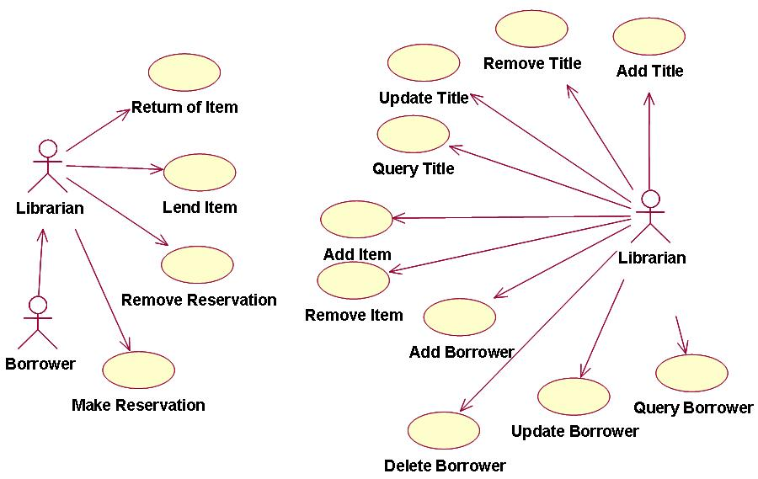
图书馆管理系统用例模型

Slide 14
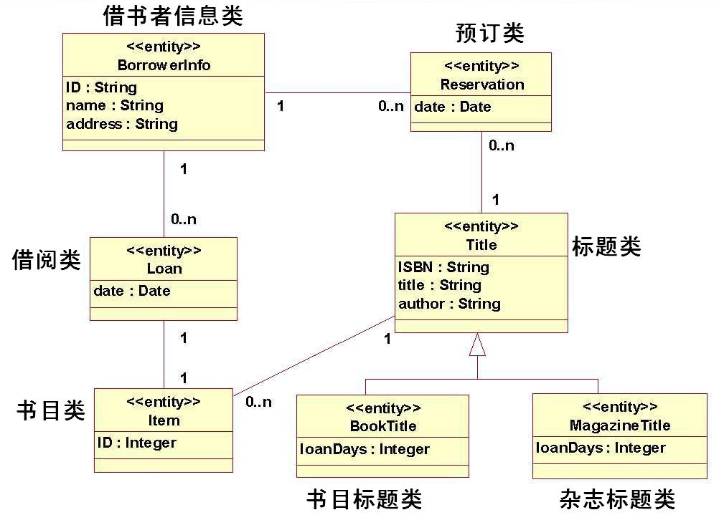
图书管理系统类模型

Slide 15

课程章节
教学章节 | 教学内容
第1章 绪论 | 软件危机主要表现形式 产生软件危机的原因及其解决途径 软件和软件工程 软件生存周期及开发模型
第2章 可行性研究 | 可行性研究的目的与任务 数据流程图 成本-效益分析
第3章 需求分析 | 需求获取的常用方法 需求分析的方法 结构化分析方法 实例：工资支付系统
第4章 形式化说明技术 | 有穷状态机，Petri网，Z语言

Slide 16
课程章节
教学章节 | 教学内容
第5章 总体设计 | 软件总体设计的目标和任务 软件设计的概念和原理 软件结构设计准则 软件结构设计的图形工具 结构化设计方法
第6章 详细设计 | 详细设计的目的与任务 结构化程序设计 详细设计工具
第7章 实现 | 软件测试的目标 软件测试的原则 软件测试方法 软件测试过程

Slide 17
课程章节
教学章节 | 教学内容
第8章 软件维护 | 软件维护及其分类 软件可维护性
第9章 面向对象方法学引论 | 面向对象概念 对象与类及其UML表示 聚集、组合、继承和多态 面向对象建模
第10章面向对象的分析 | RUP概述 RUP软件开发生命周期和建模 面向对象软件开发过程的案例分析 实例：ATM系统

Slide 18
课程章节
教学章节 | 教学内容与掌握重点
第11章 对象设计模式 | 对象设计模式概念 几种典型的对象设计模式及应用 对象类的高级概念 组件、包和节点
第12章 面向对象的软件体系结构 | 软件体系结构概述 客户机/服务器体系结构 三层和多层体系结构 公共对象请求代理体系结构 基于层次消息总线的体系结构风格
第13章 软件项目管理 | 估算软件规模 进度制定

Slide 19
第1章 概论
软件危机
软件工程
软件生命周期
软件过程

Slide 20
1.1 软件危机
什么是软件危机？
软件危机产生的原因
消除软件危机的途径

Slide 21



一、什么是软件危机？
1963年美国飞往火星的火箭爆炸，造成1000万美元的损失。原因是FORTRAN程序：
DO 5 I=1，3
误写为：DO 5 I=1 . 3
1967年苏联“联盟一号”载人宇宙飞船在返航时，由于软件忽略一个小数点，在进入大气层时因打不开降落伞而烧毁。

Slide 22
一、什么是软件危机？
软件危机：在计算机软件的开发和维护过程中所遇到的一系列严重问题
  如何开发软件，以满足对软件日益增长的需求
  如何维护数量不断膨胀的已有软件
软件危机集中表现在：
  成本和进度的估计不准确
  软件成本逐年上升
  闭门造车不满足用户实际需要
  进度慢
  维护难
  质量得不到保障
  软件通常没有适当的文档资料

Slide 23
1.1 软件危机
什么是软件危机？
软件危机产生的原因
消除软件危机的途径

Slide 24
二、软件危机产生的原因
软件危机产生的原因
  与软件本身的特点有关
    缺乏可见性
    不会用坏，客观上使得软件难维护
    规模庞大，复杂性随规模的增加呈指数上升
  采用了错误的方法与技术
    忽视软件需求分析的重要性
    轻视软件维护

Slide 25
二、软件危机产生的原因
注意
  做好软件定义时期的工作
    是降低软件成本提高软件质量的关键
  编写程序所需的工作量
    只占软件开发全部工作量的10%～20%
  不同阶段进行修改需要付出的代价是很不相同的
  轻视维护是一个最大的错误
    用于软件维护的费用占软件总费用的55%~70%

Slide 26
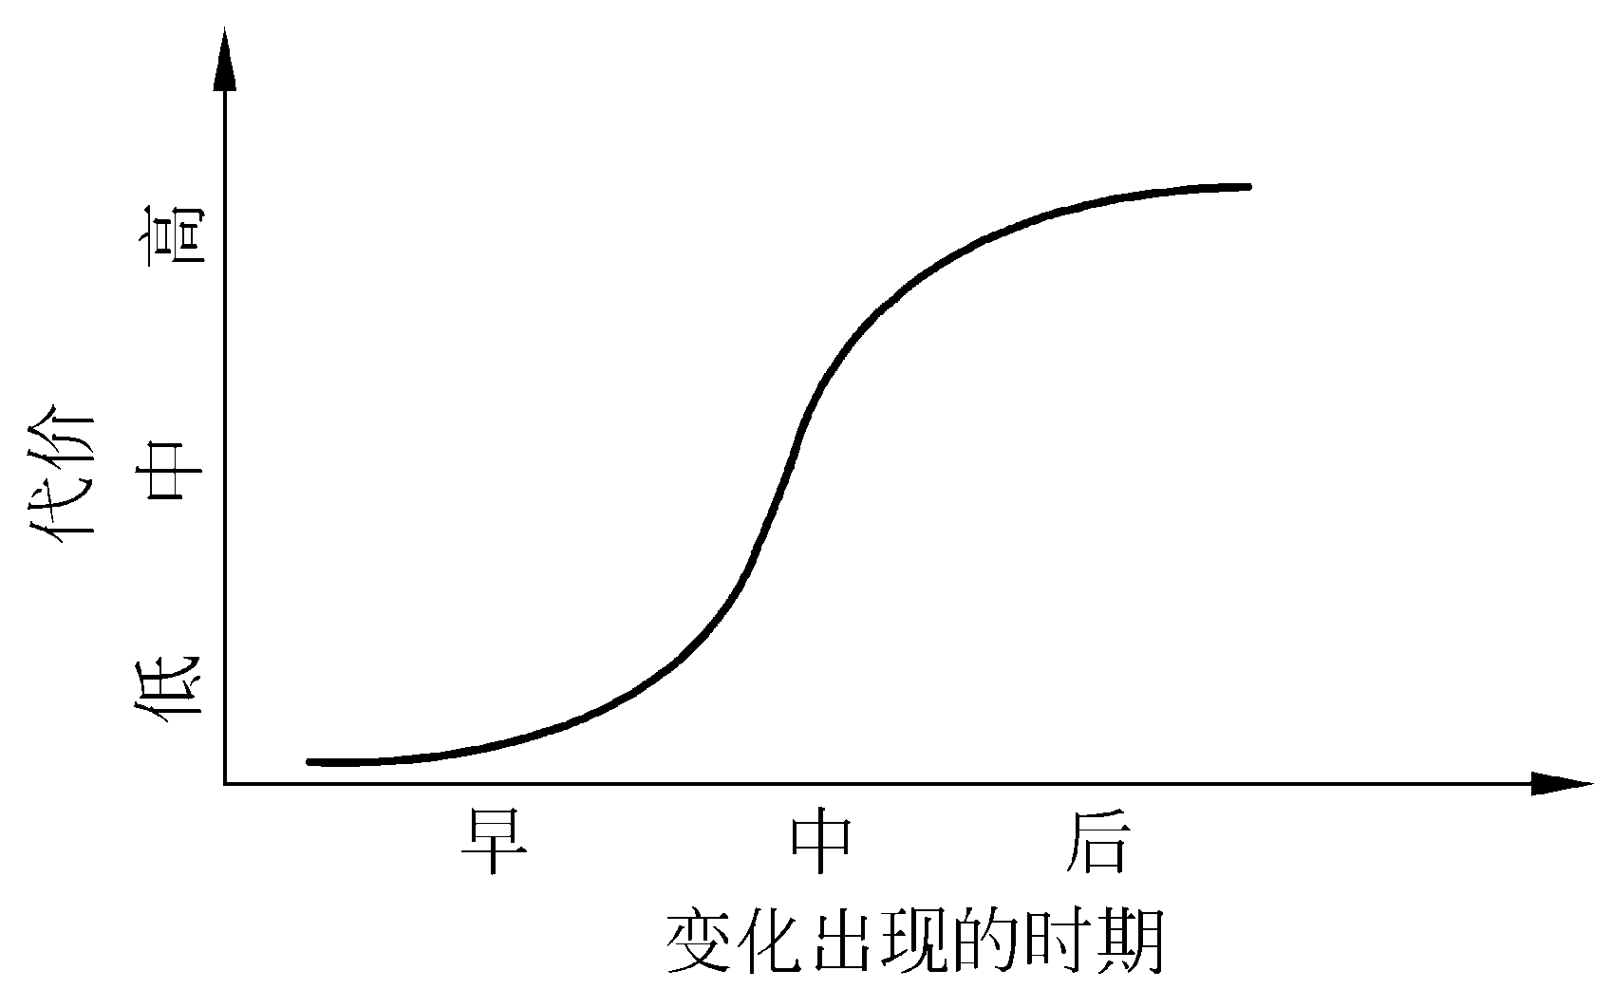
图1.1 引入同一变动付出的代价随时间变化的趋势

Slide 27
1.1 软件危机
什么是软件危机？
软件危机产生的原因
消除软件危机的途径

Slide 28
三、 消除软件危机的途径
1. 对计算机软件有一个正确的认识
  软件就是程序×
  软件是程序、数据及相关文档的完整集合√
2. 软件是一个工程项目
  由组织良好、管理严密、各类人员协同配合、共同完成
3. 推广使用成功的技术和方法
4. 应该开发和使用更好的软件工具

Slide 29
第1章 概论
软件危机
软件工程
软件生命周期
软件过程

Slide 30
1.2 软件工程
一、什么是软件工程？
二、软件工程的原理
三、软件工程方法学

Slide 31
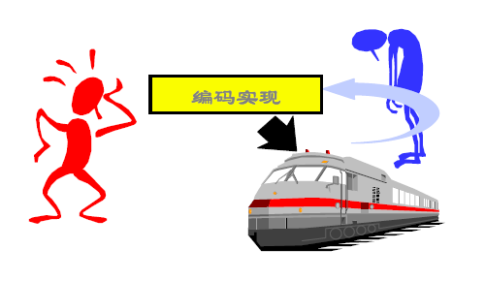
一、什么是软件工程
只有编码的开发过程

Slide 32
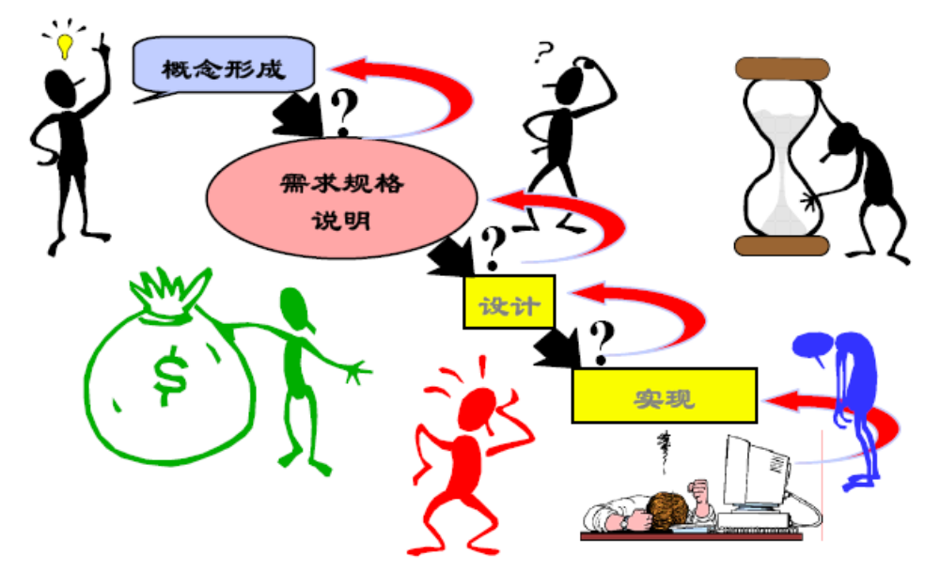
一、什么是软件工程
工程化的软件开发

Slide 33
一、什么是软件工程
［Bauer, 1972］
  软件工程是为了经济地获得能够在实际机器上高效运行的可靠软件而建立和使用的一系列好的工程化原则。
［CMU, 1990］
  软件工程是以工程的形式应用计算机科学和数学原理，从而经济有效地解决软件问题。
［IEEE, 1993］
  软件工程是①将系统性的、规范化的、可定量的方法应用于软件的开发、运行和维护，即工程化应用到软件上；②对①中所述方法的研究。

Slide 34
一、什么是软件工程
软件工程定义
  是指导计算机软件开发和维护的一门工程学科
  采用工程的概念、原理、技术和方法来开发与维护软件
  把经过时间考验而证明正确的管理技术和当前能够得到的最好的技术方法结合起来
  以经济地开发出高质量的软件并有效地维护它

Slide 35
一、什么是软件工程
软件工程本质特性
  关注于大型程序的构造
  中心课题是控制复杂性
  软件经常变化
  开发软件的效率非常重要
  和谐地合作是开发软件的关键
  软件必须有效地支持它的用户
  软件工程领域中是由具有一种文化背景的人替具有另一种文化背景的人

Slide 36
1.2 软件工程
一、什么是软件工程？
二、软件工程的原理
三、软件工程方法学

Slide 37

二、 软件工程的基本原理
B.W.Boehm于1983年提出软件工程的7条基本原理
  是确保软件产品质量和开发效率的原理的最小集合
用分阶段的生命周期计划严格管理
坚持进行阶段评审
  尽早发现在软件开发过程中所犯的错误
实行严格的产品控制--基准配置管理
  一切有关修改软件的建议，都必须按照严格的规程进行评审，获得批准以后才能实施修改

Slide 38
采用现代程序设计技术
  提高软件开发和维护的效率，提高软件产品的质量
结果应能清楚地审查
  根据总目标及完成期限，规定开发组织的责任和产品标准
开发小组的人员应该少而精
  当开发小组人员数为N时，可能的通信路径有N(N-1)/2条，可见随着人数N的增大，通信开销将急剧增加
承认不断改进软件工程实践的必要性
  不仅要积极主动地采纳新的软件技术，而且要注意不断总结经验。

Slide 39
1.2 软件工程
一、什么是软件工程？
二、软件工程的原理
三、软件工程方法学

Slide 40
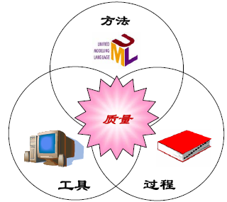
三、软件工程方法学
软件工程以关注软件质量为目标，包括三要素
  过程
    支持软件生命周期的所有活动
  方法
    为软件开发过程提供“如何做”的技术
  工具
    为软件开发方法提供自动的或半自动的软件支撑环境

Slide 41
三、软件工程方法学
1. 传统的软件开发方法
  以功能分析和数据分析为基础的结构化方法
  以算法为基本构造单元，强调自顶向下的功能分解，对功能和数据进行了一定程序的分离
  把软件生命周期的全过程依次划分为若干个阶段，然后顺序地完成每个阶段的任务
  缺点
    要么面向行为(即对数据的操作)
    要么面向数据

Slide 42
三、软件工程方法学
2. 面向对象方法学
  从现实世界中客观存在的事物—对象出发，尽可能运用人类的自然思维方式来构造软件系统
  优势
    面对客观世界建立软件系统模型
    采用统一的概念和模型表示
      系统由对象构成，对象之间通过消息联系，系统地可维护性好
      对象所具有的封装性和信息隐藏等特性，使其容易实现软件复用

Slide 43
三、软件工程方法学
面向对象方法学4个要点
  对象(object) 作为融合了数据及在数据上的操作行为的统一的软件构件。用对象分解取代了传统方法的功能分解。
  类(class) 每个类都定义了一组数据和一组操作，
  继承
  封装性

Slide 44
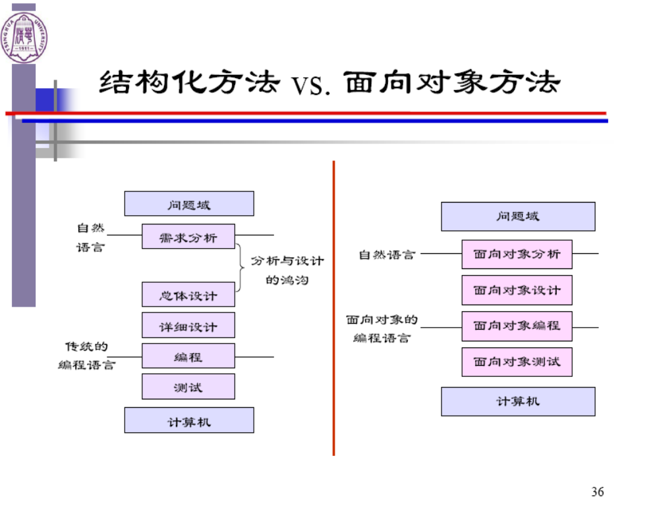
三、软件工程方法学

Slide 45
第1章 概论
软件危机
软件工程
软件生命周期
软件过程

Slide 46
1.3 软件生命周期
软件生命周期定义
  一个软件从提出开发要求开始直到该软件报废为止的这个时期
软件生命周期阶段
  软件定义—问题定义、可行性研究、需求分析
  软件开发—总体设计、详细设计、编码和单元测试、综合测试
  软件维护—维护

Slide 47
要解决的问题是什么？
问题性质、工程目标和规模的报告
问题定义
分析员：实际用户+负责人
可行性研究
是否有解决办法？
高层逻辑模型，准确和具体的工程规模和目标，成本/效益分析等可行性报告
分析员
为了解决的问题，目标系统必须做什么？准确确定系统的功能
需求分析
如何解决这些问题
模块划分软件结构
总体设计
详细设计
写出正确的容易理解和容易维护的程序模块
系统的逻辑模型
（数据流图+数据字典+简要算法）
编码与单元测试
综合测试
如何具体地实现系统：每个模块的流程图
（程序的详细规格说明）
软件维护
通过各种类型的测试，使软件达到预定的要求
通过各种必要的维护活动使系统持久地满足用户的需要

Slide 48
第1章 概论
软件危机
软件工程
软件生命周期
软件过程

Slide 49
1.4 软件过程
定义
  是为了获得高质量软件所需要完成的一系列任务的宏观过程框架
  它规定了完成各项任务的工作步骤，是开发软件项目的总体过程思路

Slide 50
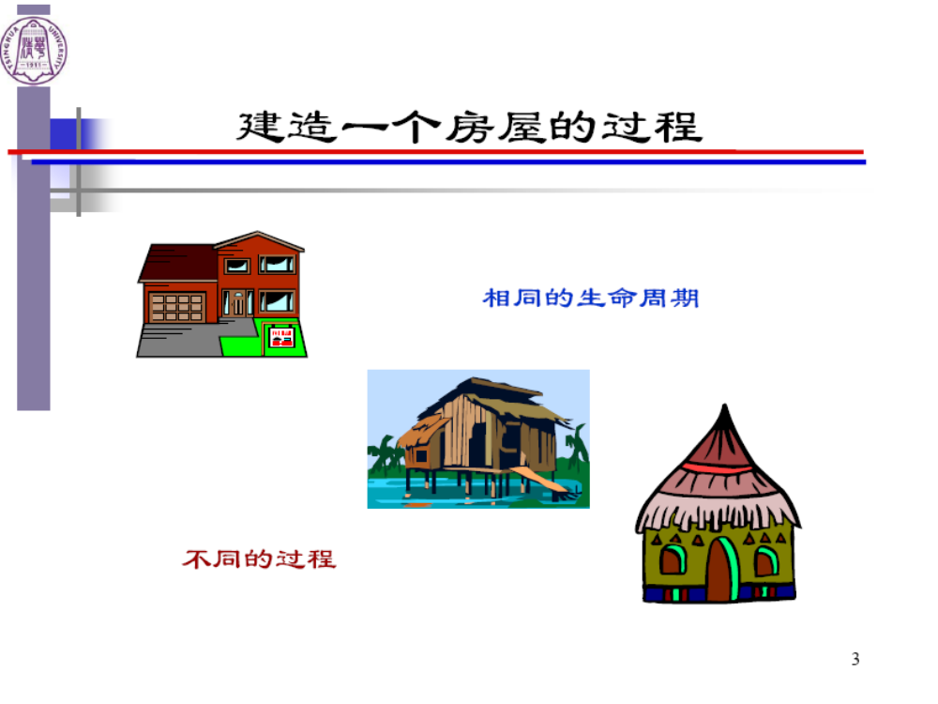
1.4 软件过程
建造一个房屋的过程

Slide 51
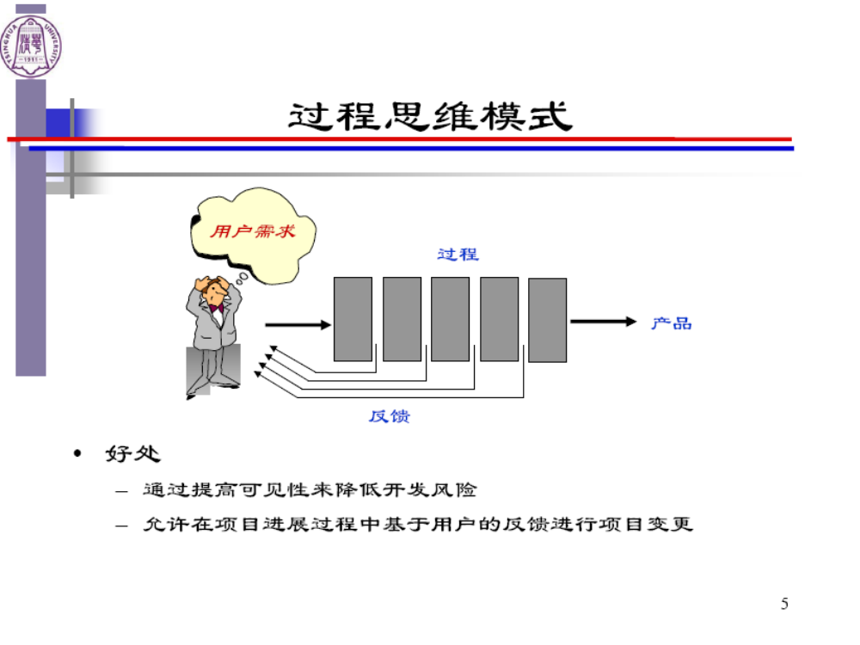
1.4 软件过程
软件过程思维模式

Slide 52
软件过程模型
软件过程模型是软件开发全部过程、活动和任务的结构框架
也称软件开发模型或软件生存周期模型

Slide 53
（1）传统软件过程模型
传统软件过程模型包括：
    瀑布模型（线性顺序模型）
    快速原型模型
    增量模型
    螺旋模型
    喷泉模型

Slide 54

瀑布模型： 1970年W.Royce提出
需求分析
与规约
设计与
规约
编码与
单元测试
集成测试
系统测试
运行与
维护

Slide 55
特征
  接受上一阶段的结果作为本阶段的输入
  利用这一输入实施本阶段应完成的活动
  对本阶段的工作进行评审
  将本阶段的结果作为输出，传递给下一阶段
缺点
  缺乏灵活性，难以适应需求不明确或需求经常变化的软件开发
  线性开发，开发过程末期见到成果，风险大
  开发早期存在的问题往往要到交付使用时才发现，维护代价大

Slide 56
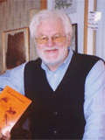
Tom Gilb：
“假如你不积极地解决你项目中存在的风险，它们就会积极地解决掉你”
瀑布方法会掩饰项目中真正的风险，当你太晚发现它们时已无济于事。
国际著名的软件工程
和系统工程专家
Notes:
1940年出生在美国，1956年移民去伦敦，1958年又迁家至挪威并加入IBM工作了5年。除了1983年因公司高层管理问题以及1988年的大规模系统工程项目，Gilb一直在从事软件工程领域方面的工作。他已经发表了8本书。早在1976年就发明了“软件度量”这个术语（同名著作于1977年出版），现在这是SEI CMM 4级的基础。1988年发表了《软件工程管理原则》一书，成为该领域的经典著作，至今已连续再版13次。1993年编写了《软件评审》，也是全球软件工程师和项目经理们的主要参考书。这两本著作其实都是以软件名义撰写的系统工程著作，Tom Gilb始终倡导把系统工程技术应用于软件工程。他每年总有几周时间参与美国国防部、挪威国防部、美国环境保护署和第三世界慈善援助组织的系统工程活动。他为许多国际著名的大企业和机构做软件工程和系统工程咨询。他曾是印度软件业发展初期的咨询专家, 因建议重视软件质量管理而大获成功。

Slide 57
适用场合
– 软件项目较小；
– 需求在项目开始之前已经被全面的了解；
– 需求在开发中不太可能发生重大改变；
– 外部环境的不可控因素很少。

Slide 58
快速原型模型
基本思想：
  通过开发系统原型和用户反复交互，以明确需求，使系统在不断调整与修改中得以进化成熟。

Slide 59
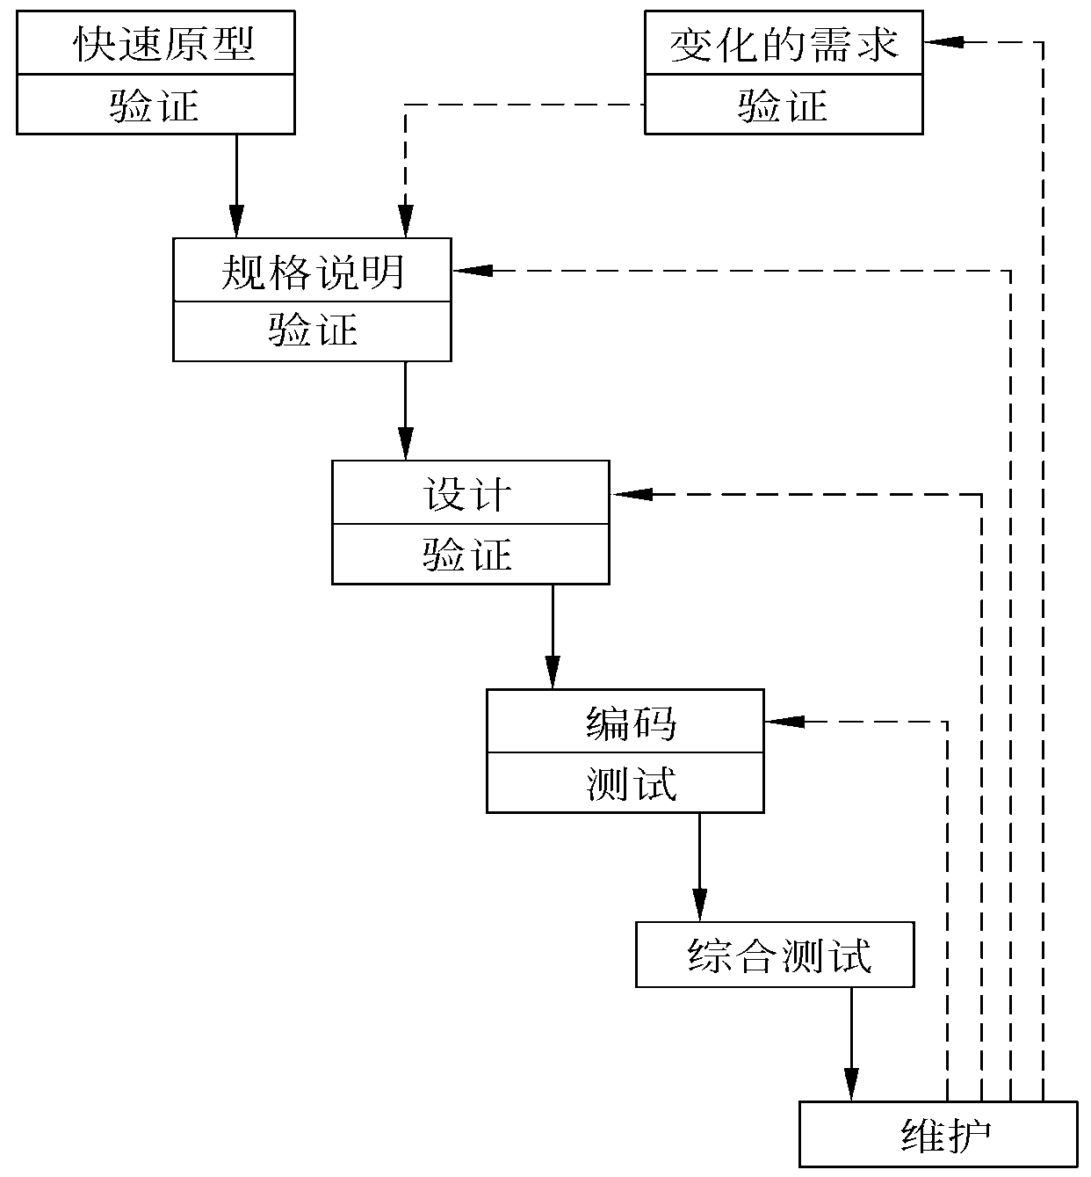
快速建立起来的可以在计算机上运行的程序
所能完成的功能往往是最终产品能完成的功能的一个子集。
开发过程
维护过程
特点：不带反馈环

Slide 60
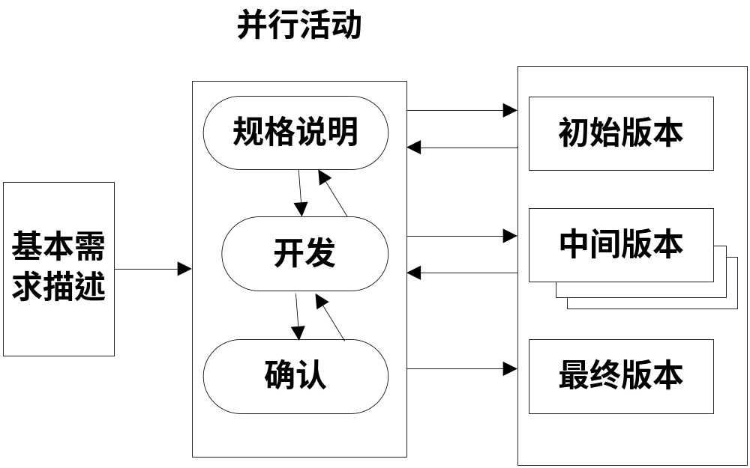
原型：第一次得到的试验品

Slide 61
两种基本类型
Throwaway prototyping(抛弃式原型)
  最初的原型在完成并得到用户认可之后，将不会作为交付给用户的最终系统的一部分，而是被抛弃，其目的只是为了收集与验证需求；
  – 该类原型可能是不可执行的(例如，只包含用户界面)；
Evolutionary prototyping(演化式原型)
  最初构造的原型将具备较高的质量，包含了系统的核心功能，然后通过收集需求对其进行不断的改善和精化；
  该类原型是可执行的，将成为最终系统的一部分；

Slide 62
问题
  缺乏过程可见性;
  系统结构通常会很差;
  需要一些特别的技术（如原型快速开发技术），通常与主流技术不兼容.
适用情况
  适合中小规模的交互系统;
  可用于大型系统的局部开发（如系统界面），可以和瀑布模型混合使用；
  生命周期较短的系统。

Slide 63
增量模型
增量模型也称为渐增模型，是Mills等人1980年提出来的。
使用增量模型开发软件时，把软件产品作为一系列的增量构件来设计、编码、集成和测试
每个构件由多个相互作用的模块构成，并且能够完成特定的功能。

Slide 64
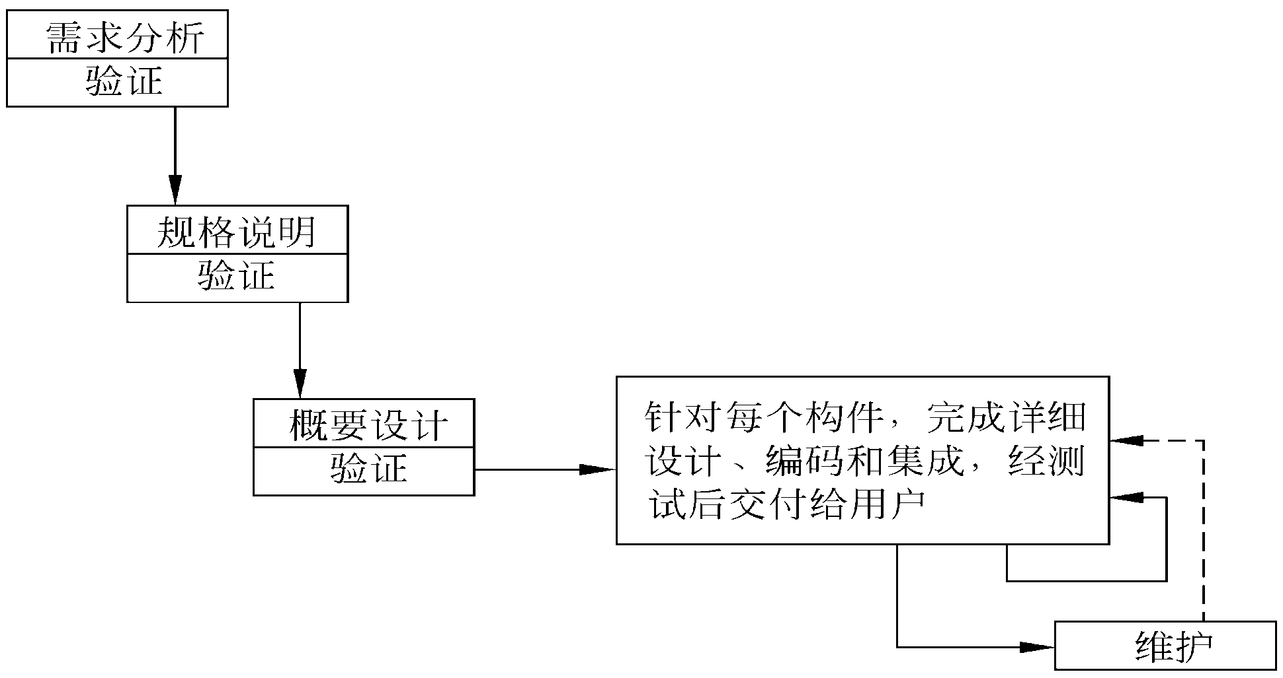
增量模型
注意：
  分解成增量构件时，应该使构件的规模适中
  把新构件集成到现有软件中时，所形成的产品必须是可测试的

Slide 65
优点
能在较短时间内向用户提交可完成一些有用的工作产品
用户有较充裕的时间学习和适应新产品
项目失败的风险较低
最重要的系统服务将接受最多的测试。
  优先级最高的服务首先交付，然后再将其他增量构件逐次集成进来

Slide 66
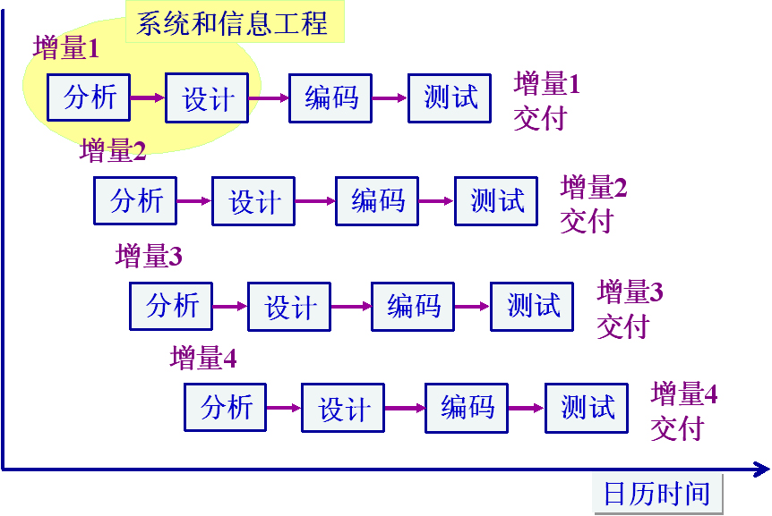
增量构件的开发可以采用瀑布模型的方式，如图所示。

Slide 67
问题
在把每个新的增量构件集成到现有软件体系结构中时，必须不破坏原来已经开发出的产品。
软件体系结构必须是开放的，即向现有产品中加入新构件的过程必须简单、方便。
因此，采用增量模型比采用瀑布模型和快速原型模型更需要精心的设计。

Slide 68
增量开发的作用
增量式开发是20世纪70年代早期由Mills提出的。但直到80年代末，当Mills和他的助手们的净室论文和专项报告开始出现的时候才获得认同。
Fred Brooks描述了增量式开发方法的深刻影响，针对该方法在软件实践方面的作用，给出了影响广泛的评论：“没有银弹：软件工程的本质和偶然性。”Brooks的观察在工业实践中得到了证实。

Slide 69
螺旋模型
螺旋模型最初是Boehm于1988年提出来的。
该模型将瀑布模型与快速原型模型结合起来，并且加入两种模型均忽略了的风险分析。
螺旋模型的基本思想是，使用原型及其他方法来尽量降低风险。

Slide 70
螺旋模型
螺旋模型沿着螺线旋转，在四个象限上分别表达四个方面的活动，即：
  制定计划：确定软件目标，选定实施方案，弄清项目开发的限制条件
  风险分析：评价所选的方案，识别风险，消除风险
  工程实施：实施软件开发，验证工作产品
  客户评估：评价开发工作，提出修正建议

Slide 71



Slide 72
优点
对可选方案和约束条件的强调有利于已有软件的重用，也有助于把软件质量作为软件开发的一个重要目标。
减少了过多测试或测试不足所带来的风险。
在螺旋模型中维护只是模型的另一个周期，因而在维护和开发之间并没有本质区别。

Slide 73
缺点
螺旋模型是风险驱动的
要求软件开发人员必须具有丰富的风险评估经验和这方面的专门知识，否则将出现真正的风险：当项目实际上正在走向灾难时，开发人员可能还以为一切正常。

Slide 74
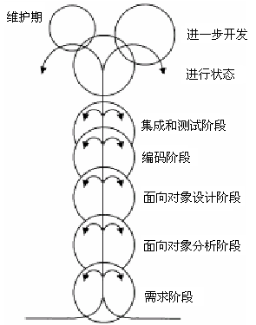
喷泉模型
喷泉模型是典型的面向对象生命周期模型。
“喷泉”一词体现了迭代和无间隙特性。图中代表不同阶段的圆圈相互重叠，这明确表示两个活动之间存在重叠。

Slide 75
喷泉模型是一种支持面向对象开发的模型
体现迭代和无间隙特征
  迭代：各开发活动常常重复工作多次，相关的功能在每次迭代中随之加入演进的系统
  无间隙：开发活动之间不存在明显的边界

Slide 76
（2）现代软件过程模型
面向复用的开发模型
快速应用开发模型
形式化方法模型
智能开发模型
统一过程

Slide 77
面向复用的开发模型
支持软件复用（reuse）
利用预先包装好的软件构件（包括组织内部开发的构件和现存商品化构件COTS）来构造应用系统

Slide 78
面向复用的开发模型
过程阶段
  需求分析；
  构件分析;
  需求修改;
  应用复用的系统设计;
  开发与集成
  系统确认

Slide 79
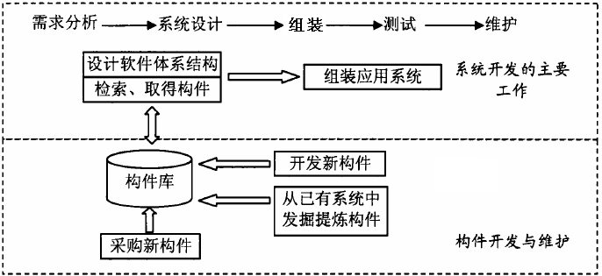
基于构件的开发模型

Slide 80
典型的构件模型
OMG/CORBA。对象管理组织发布了公共对象请求代理体系结构（OMG/CORBA），一个对象请求代理提供了多种服务，使得可复用构件（对象）可以与其他构件通信。
Microsoft COM/DCOM/.NET。微软公司开发了构件对象模型（COM），此模型提供了构件的规格说明,在Windows操作系统，一个应用系统中可以使用不同厂商生产的构件。
Sun JavaBean构件。JavaBean构件系统是一个可移植的、平台独立的、使用Java程序设计语言开发的CBSE基础设施。

Slide 81
优点
  减少了开发量
  降低了成本和风险
  缩短了软件的交付时间
缺点：
  需求的妥协不可避免，从而导致不能满足用户的实际需要。

Slide 82
快速应用开发
RAD (Rapid Application Development)
侧重于短开发周期(一般为60-90天)的增量过程模型
是瀑布模型的高速变体，通过基于构件的构建方法实现快速开发；
多个团队并行进行开发

Slide 83
快速应用开发 RAD 模型
Team # n
建模
业务建模
数据建模
流程建模
建模
业务建模
数据建模
流程建模
Team #2
构建
构件复用
代码自动生成
测试
建模
业务建模
数据建模
流程建模
构建
建模
构件复用
沟通
业务建模
代码自动生成
沟通
数据建模
测试
流程建模
部署
集成
交付
反馈
策
划
Team #1
建模
业务建模
数据建模
流程建模
构建
构件复用
代码自动生成
测试
策划
构建
建模
构件复用
业务建模
代码自动生成
数据建模
测试
流程建模
构建
构件复用
代码自动生成
测试
构建
构件复用
代码自动生成
测试
60~9 0

Slide 84
快速应用开发模型
业务建模：业务活动中的信息流被模型化。此阶段说明什么信息驱动业务流程、生成什么信息、谁负责生成该信息、该信息流向何处、谁处理它等。
数据建模：业务建模阶段定义的一部分信息流被精化，形成一组支持该业务所需的数据对象。此阶段标识出每个数据对象的特征属性，定义这些对象之间的关系。
流程建模：数据建模阶段定义的数据对象变换成为要完成一项业务功能所需的信息流。此阶段创建处理描述以便增加、修改、删除或获取某个数据对象。

Slide 85
快速应用开发模型
优点：
  RAD模型强调可复用程序构件的开发，支持多小组并行工作以缩短整体工期。
缺点：
  需要大量的人力资源来创建多个相对独立的RAD团队；
  如果没有在短时间内为急速完成整个系统做好准备，RAD项目将会失败；
  如果系统不能被合理的模块化，RAD将会带来很多问题；
  技术风险很高的情况下，不宜采用RAD。

Slide 86

形式化方法模型
形式化系统开发模型是一种基于形式化数学变换的软件开发方法
凡是采用严格的数学语言，具有精确的数学语义的方法，都称为形式化方法。
它可将系统规格说明转换为可执行的程序。

Slide 87
形式方法模型
通过数学的分析和推导，易于发现需求的岐义性、不完整性和不一致性，易于对分析模型、设计模型和程序进行验证。
通过数学的演算，使得从形式化功能规约到形式化设计规约，以及从形式化设计规约到程序代码的转换成为可能。

Slide 88
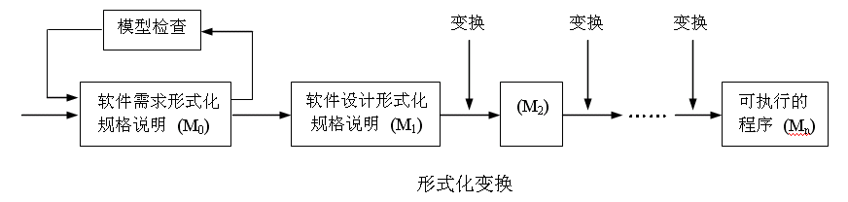
形式化方法的主要特点
用数学记号表达的详细的形式化规格说明。
设计、实现和单元测试等开发过程由变换开发过程代替。
通过一系列变换将形式化规格说明细化成为程序。

Slide 89
实例：净室软件工程
净室软件工程(Cleanroom software engineering)是一种在软件开发过程中强调在软件中建立正确性要求的方法。
与传统的分析、设计、编码、测试和调试的周期观点有所不同。

Slide 90
净室方法的观点
20世纪80年代，Mills、Dyer、及Linger最先建议将净室原理应用于软件工程。
  虽然在软件开发的早期，人们对其抱以很大的希望，但它并没有得到广泛的使用。
净室方法的观点：
  通过在第一次正确地书写代码增量，并在测试前验证它们的正确性来避免成本很高的缺陷消除过程。
  它的过程模型：在代码增量集成到系统的同时，进行代码增量的统计质量验证。

Slide 91
净室策略
净室方法使用增量过程模型
  一个“软件增量的流水线”由若干小的、独立的软件团队开发。
每当一个软件增量通过认证，它就被集成到整体系统中。因此，系统的功能随时间增加。

Slide 92
净室过程模型:1987年IBM开发
增量1
系
统
工
程
需求
收集
盒结构规约
形式化设计
正确性验证
代码
生成
代码
审查
统计
使用
测试
认证
测 试 计 划
增量2
需求
收集
盒结构规约
形式化设计
正确性验证
代码
生成
代码
审查
统计使用测试
认证
测 试 计 划
增量3
需求
收集
盒结构规约
形式化设计
正确性验证
代码
生成
代码
审查
统计使用测试
认证
测 试 计 划

Slide 93
净室模型适应性
净室是针对经济实用软件的生产的
  因为在现实生活中，业务和资源的限制必须在软件工程中予以满足。
净室是针对高质量软件的生产的
  因为高质量改进管理，降低风险及成本，满足用户需求，提供竞争优势。

Slide 94
智能模型
基于知识，它把瀑布模型和专家系统综合在一起
  该模型在各个开发阶段都利用了相应的专家系统来帮助软件人员完成开发工作
为此，建立了各个阶段的知识库，将模型、相应领域知识和软件工程知识分别存入数据库。

Slide 95

用户要求
需求分析
概要设计
支持需求
分析的
专家系统
详细设计
支持软件
设计的
专家系统
程序编码
测试
支持测试
的专家系统
维护
支持维护
的专家系统

Slide 96
智能模型
其主要特点
  必须建立知识库
  将模型本身、软件工程知识、特定领域知识放入知识库。
  具体描述可以使用形式功能规约，也可以使用知识处理语言描述等。

Slide 97
Rational 统一过程（RUP）
RUP是Rational在提出UML后开发的统一过程模型，是基于UML及相关过程的一种现代过程模型。
RUP一般从三个视角来描述过程：
  动态视角；
  静态视角；
  实践视角。

Slide 98
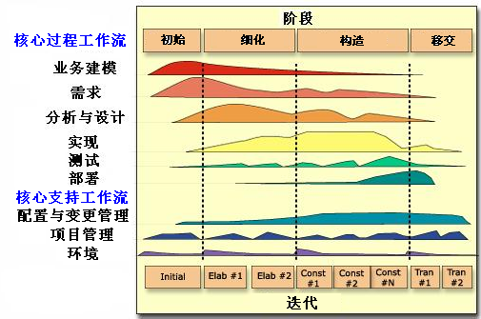
统一过程
由Booch、Jacobson及Rumbaugh提出

Slide 99
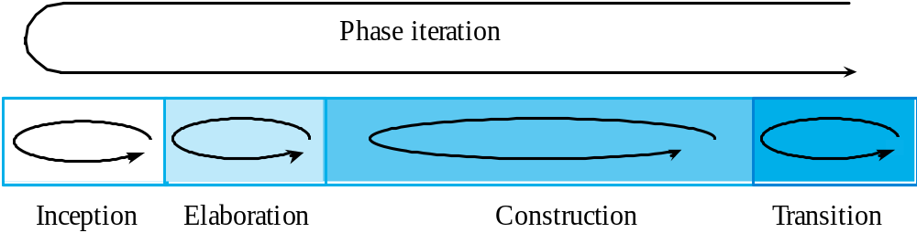
动态视角：RUP 阶段模型
初始Inception
细化Elaboration
构造Construction
移交Transition

Slide 100
统一过程的阶段
① 初始阶段
  主要关注项目计划和风险评估，其目的是确定是否值得开发目标信息系统。
② 细化阶段
  关心定义系统的总体框架，其目标是：细化初始需求（用况）、细化体系结构、监控风险并细化它们的优先级、细化业务案例以及制订项目管理计划。

Slide 101
统一过程的阶段
③ 构造阶段
  建立系统，构造信息系统的第1个具有操作质量的版本，以能够交付给客户进行β测试的版本结束，有时称为测试版本。
④ 移交阶段
  包含β测试时期，以发布完整的系统而终止，其目标是确保信息系统真正满足客户的需求。

Slide 102
静态视角：统一过程的工作流
由Booch、Jacobson及Rumbaugh提出，统一过程模型如图所示。

Slide 103
静态视角：统一过程的工作流
在统一过程中，有6个核心工作流。
① 业务建模工作流。用商业用例为商业过程建立文档。
② 需求工作流。目标是描述系统应该做什么，确保开发人员构建正确的系统。为此，需明确系统的功能需求和非功能需求（约束）。
③ 分析和设计工作流。其目标是说明如何做。结果是分析模型和设计模型。

Slide 104
④ 实现工作流。用分层的方式组织代码的结构，用构件的形式来实现类，对构件进行单元测试，将构件集成到可执行的系统中。
⑤ 测试工作流。验证对象之间的交互、是否所有的构件都集成了、是否正确实现了所有需求、查错并改正。
⑥ 部署工作流。制作软件的外部版本、软件打包、分发、为用户提供帮助和支持。

Slide 105
实践观点：RUP的好的实践
迭代地开发软件
管理需求
使用基于构件的体系结构
建立可视化模型
不断地验证软件质量
控制对软件的变更

Slide 106
敏捷过程与极限编程
敏捷过程——轻量级软件工程
  个体和交互胜过过程和工具
  可工作的软件胜过面面俱到的文档
  客户合作胜过合同谈判
  相应变化胜过遵循计划

Slide 107
极限编程
有效实践
  客户是开发团队的成员
  短交付周期
  验收测试
  结对编程
  测试驱动开发
  集体所有
  持续集成
  可持续的开发速度
  及时调整计划
  简单的设计
  重构
  使用隐喻

Slide 108
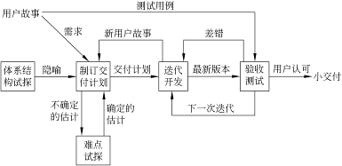
XP项目的整体开发过程

Slide 109
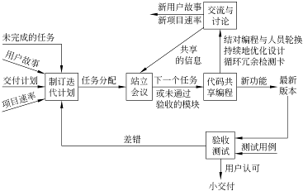
XP迭代开发过程

Slide 110
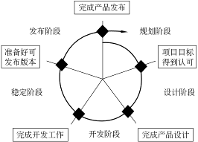
1.4.8 微软过程
微软过程准则
微软软件生命周期

Slide 111
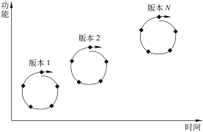
微软过程的生命周期模型

Slide 112


下课了。。。
追求
休息一会儿。。。

